Slide 1
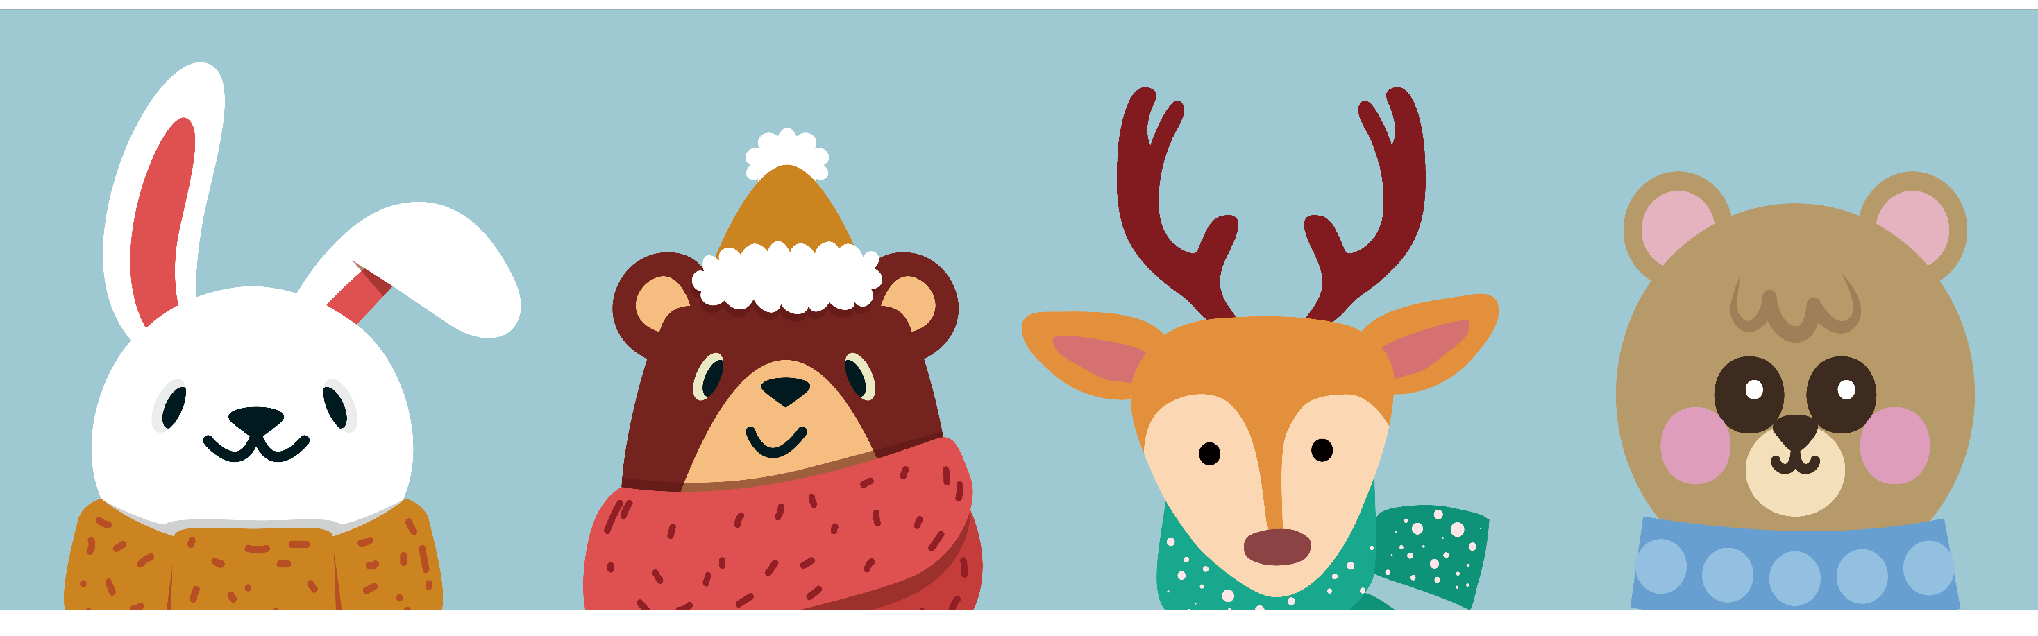

Xin chào tất cả các con!

Slide 2


ÔN BÀI CŨ
Notes:
2

Slide 3
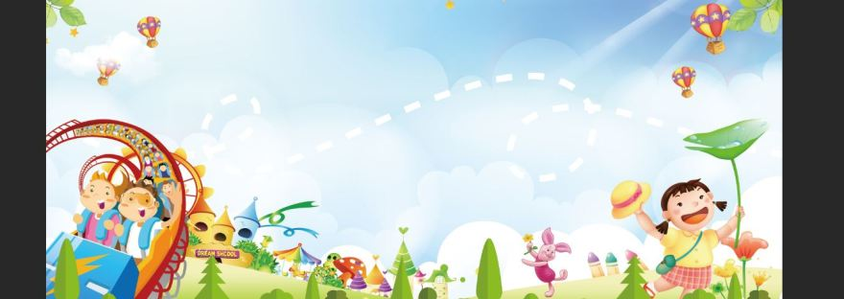
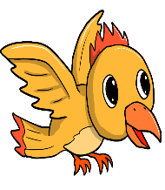
Đi học
Notes:
Chạm vào chú chim để quay trở lại.

Slide 4
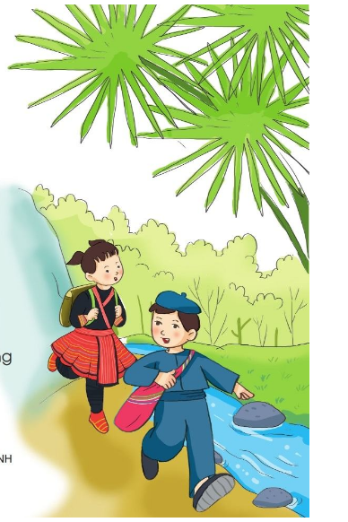

Slide 5
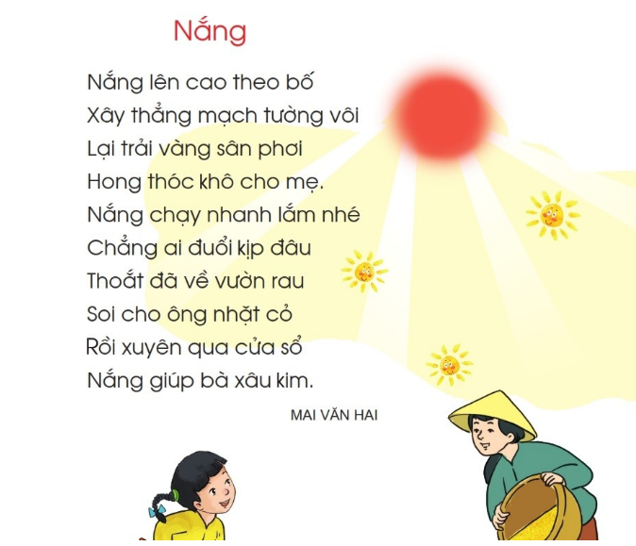
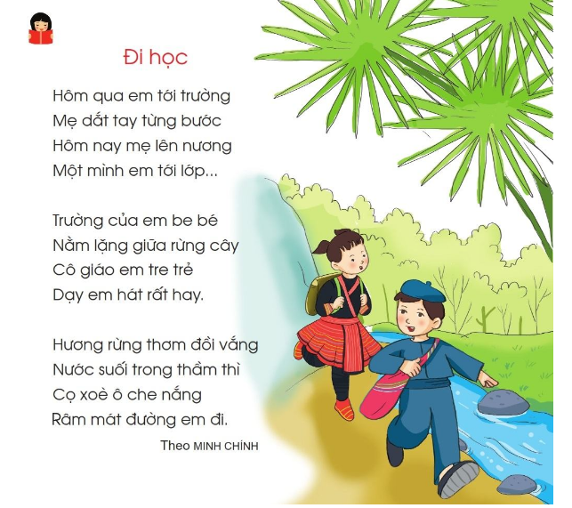


Slide 6
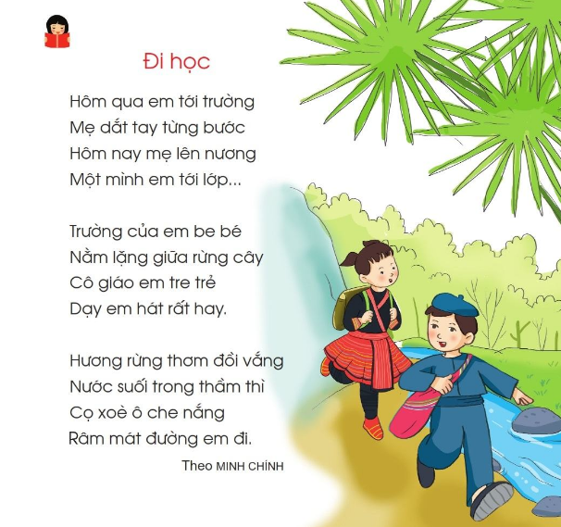


Slide 7

Vì sao hôm nay bạn nhỏ tới lớp 1 mình?
Vì mẹ bận lên nương

Slide 8


Trường của bạn nhỏ ở đâu?
Nằm lặng giữa rừng cây

Slide 9
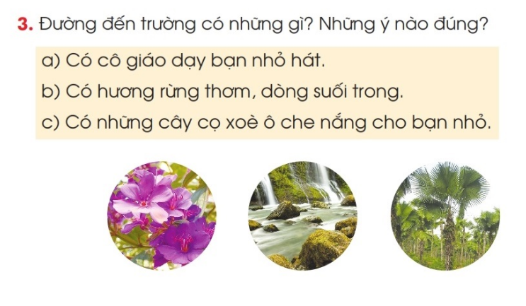
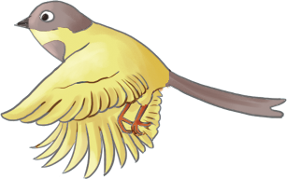

Slide 10


